Slide 1


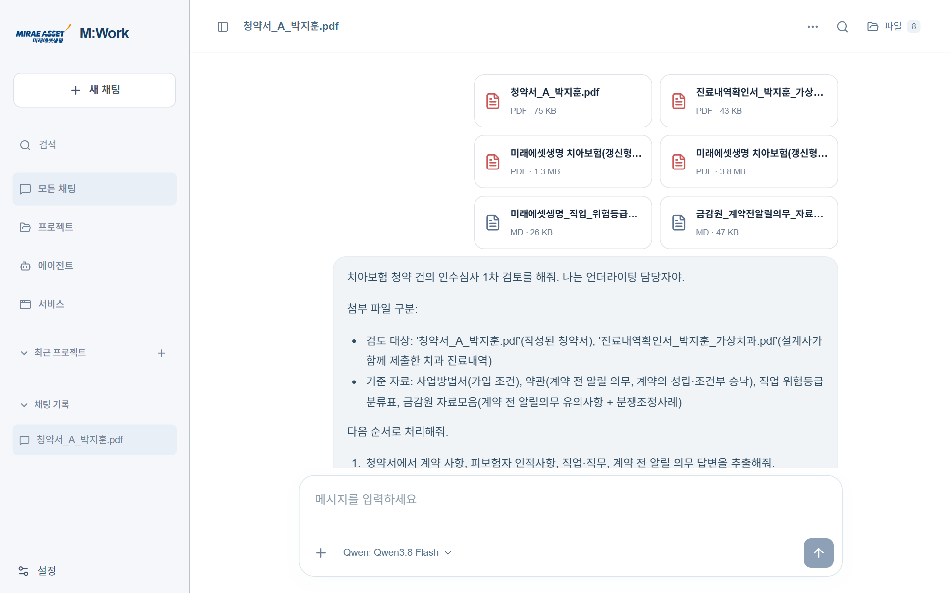
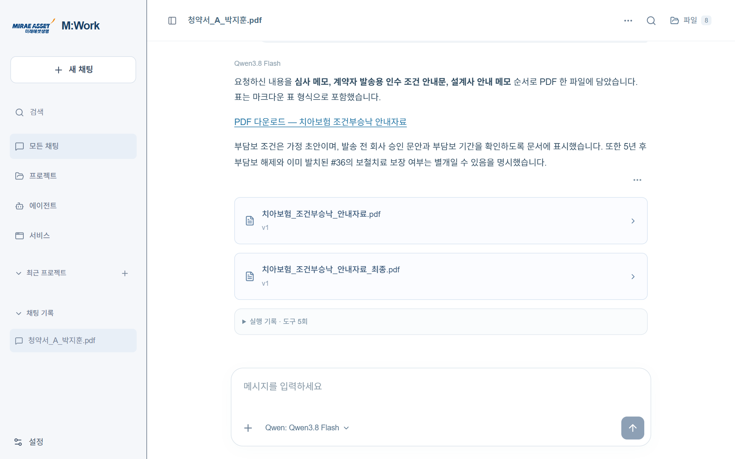
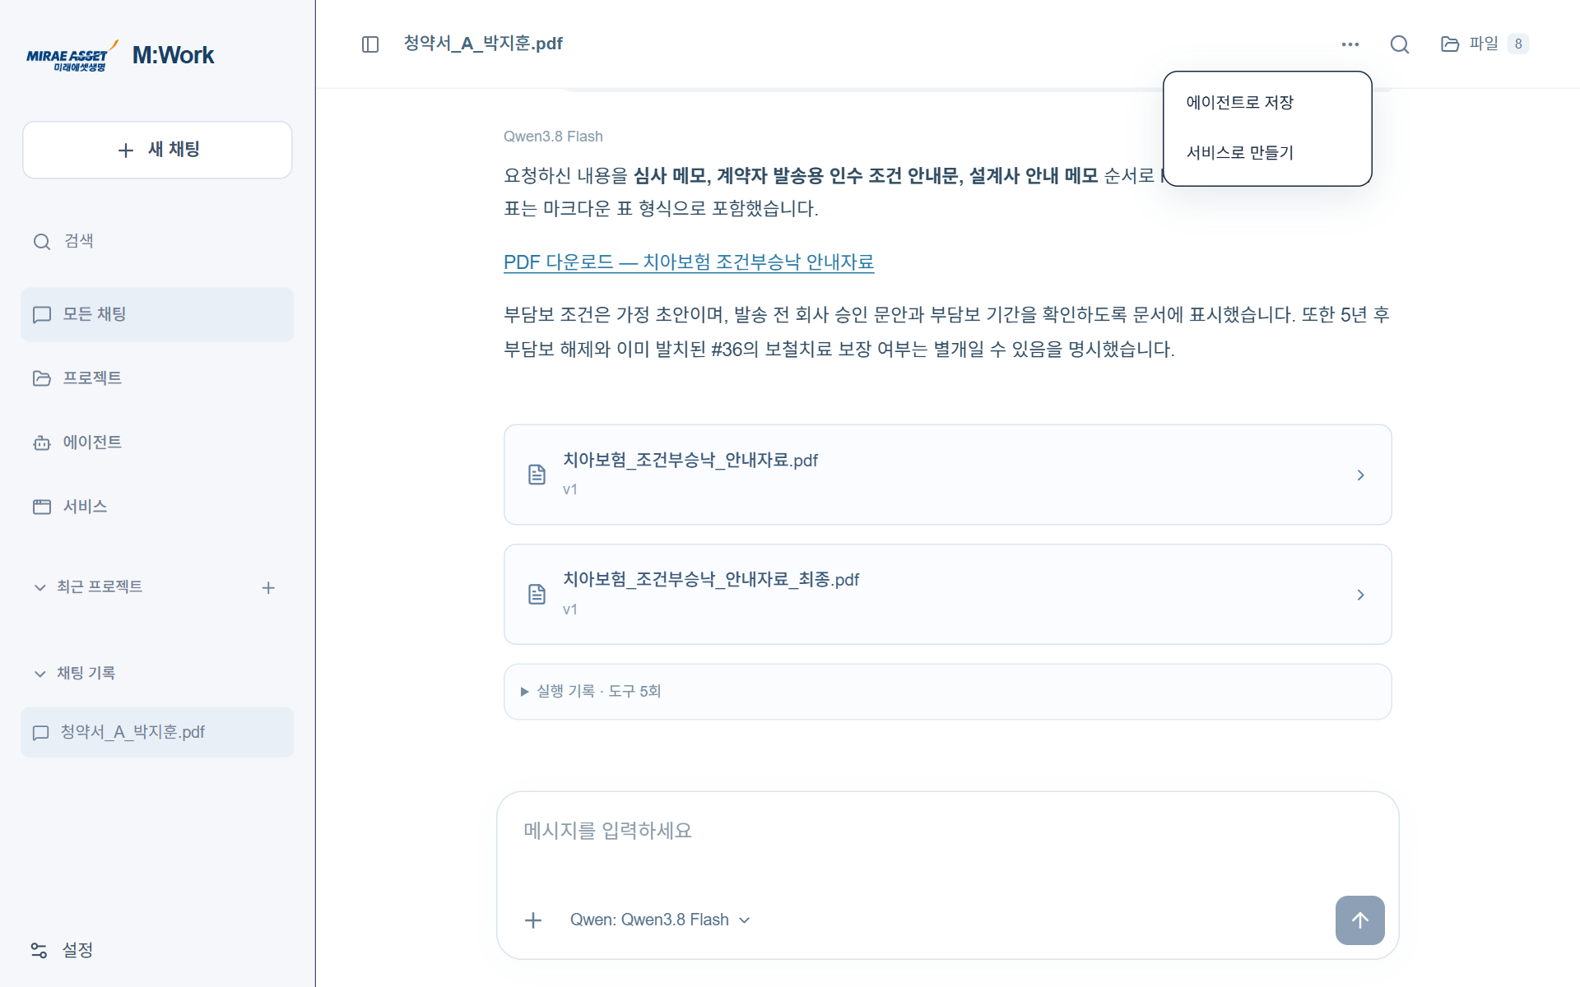
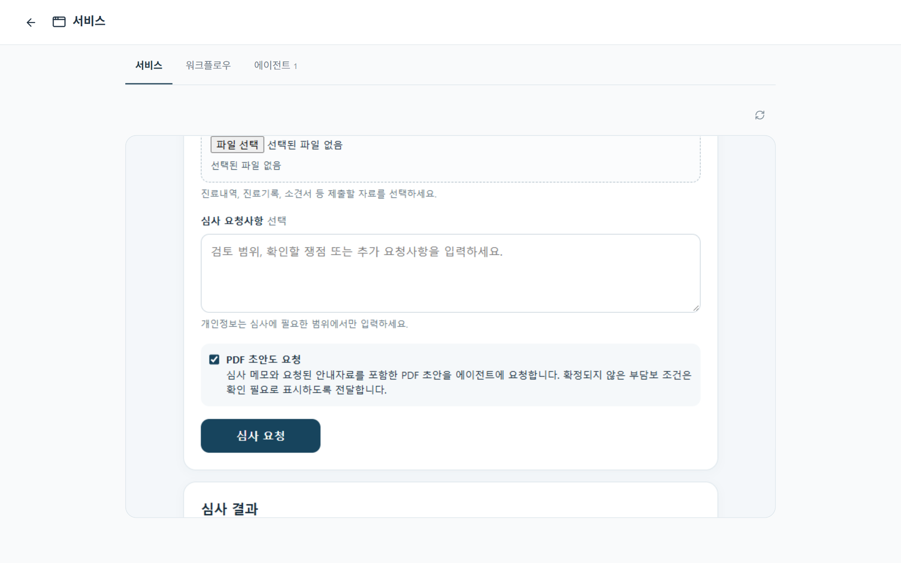
사용자 기능 설명서
M:Work 통합 에이전트 플랫폼
서비스 URL
https://mwork.34-47-99-173.nip.io
PC와 모바일 웹 브라우저에서 로그인 없이 바로 이용할 수 있습니다. 이 문서의 화면과 설명은 예시 업무(치아보험 청약 인수심사)로 만든 데모 기준입니다.
서비스 바로가기
실행 영상 보기
★ 이렇게 이용하세요
1
2
3
4
채팅에 문서를 붙여 요청
결과 확인, 이어서 요청
에이전트로 저장
서비스로 사용
검토할 문서와 기준 자료를 첨부하고 할 일을 순서대로 적습니다. 근거 조항과 쪽 번호를 요구하면 답이 정확해집니다.
답변과 결과 파일(PDF)을 확인하고 같은 채팅에서 후속 요청을 이어갑니다.
업무에 반복적으로 사용하고자 하는 채팅을 에이전트로 저장합니다. 한 줄만 적으면 입력, 기준 자료, 업무 단계가 자동으로 정리됩니다.
게시된 서비스 화면에서 씁니다. 예시 서비스에서는 파일 2개와 요청 한 줄로 같은 심사를 받습니다. 보통 2~5분 걸립니다.
궁금한 것은 채팅에서 바로 묻고, 자주 하는 일은 에이전트로 저장해 서비스로 나눠 쓰세요.
M:Work 사용자 기능 설명서
1 / 6

Slide 2
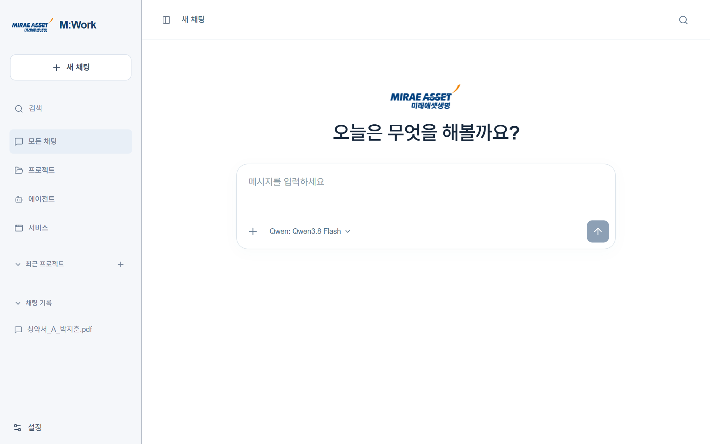
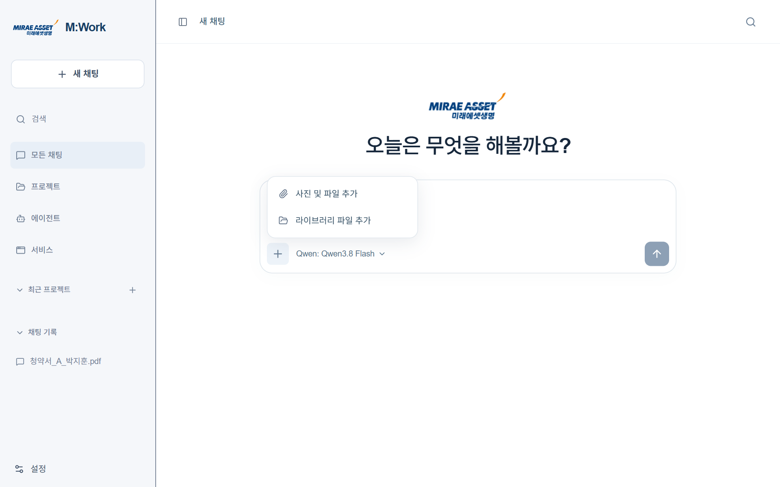
채팅
홈, 새 채팅 첫 화면
1
질문이나 일회성 작업을 시작하는 화면입니다.
1
새 채팅 새 대화를 시작합니다.
2
2
메시지 입력 요청을 적고 보냅니다. 파일은 + 버튼으로 첨부합니다.
4
5
3
3
모델 선택 기본 모델은 Qwen3.8 Flash입니다.
4
에이전트 채팅에서 저장한 반복 업무 목록으로 이동합니다.
5
서비스 에이전트를 붙인 실무자용 화면 목록으로 이동합니다.
새 채팅 화면
채팅
파일 첨부 입력창의 + 버튼
검토할 문서와 기준 자료를 함께 붙입니다.
1
+ 버튼 첨부 메뉴를 엽니다.
2
2
파일 선택 PDF, DOCX, XLSX, PPTX, MD, TXT, 이미지를 파일당 20MB까지 여러 개 붙일 수 있습니다. 체크 표시가 있는 서식은 쪽 그림까지 읽습니다.
1
첨부 메뉴
M:Work 사용자 기능 설명서
2 / 6

Slide 3
채팅
3
요청 작성 채팅
1
무엇을 어떤 순서로 할지 적으면 결과가 안정적입니다.
1
첨부한 파일 요청 위에 표시됩니다. 어느 파일이 검토 대상이고 어느 파일이 기준 자료인지 글로 적어 주세요.
2
2
요청 내용 처리 순서를 번호로 적고, 판단마다 근거 문서와 조항, 쪽 번호를 붙이라고 요구합니다. 한 번 답하는 데 보통 1~3분 걸립니다.
3
파일 버튼 첨부한 자료와 AI가 만든 파일을 한 목록에서 열고 내려받습니다.
예시: 청약 인수심사 1차 검토 요청
채팅
결과 확인, 이어서 요청 채팅
1
같은 채팅에서 후속 요청을 하면 앞의 검토 내용을 그대로 이어받습니다.
2
1
답변 아래의 실행 기록을 펼치면 AI가 읽은 문서와 검색 내용이 보입니다.
2
PDF 다운로드 "PDF로 만들어줘"라고 요청하면 링크가 붙습니다.
3
3
결과 파일 카드 열거나 내려받습니다.
4
입력창 이어서 요청합니다. 예시에서는 1턴 1차 검토, 2턴 고지 불일치 심층 검토, 3턴 안내문 PDF 작성으로 이어갔습니다.
4
예시: 3턴 결과, 조건부 승낙 안내문 PDF
M:Work 사용자 기능 설명서
3 / 6

Slide 4
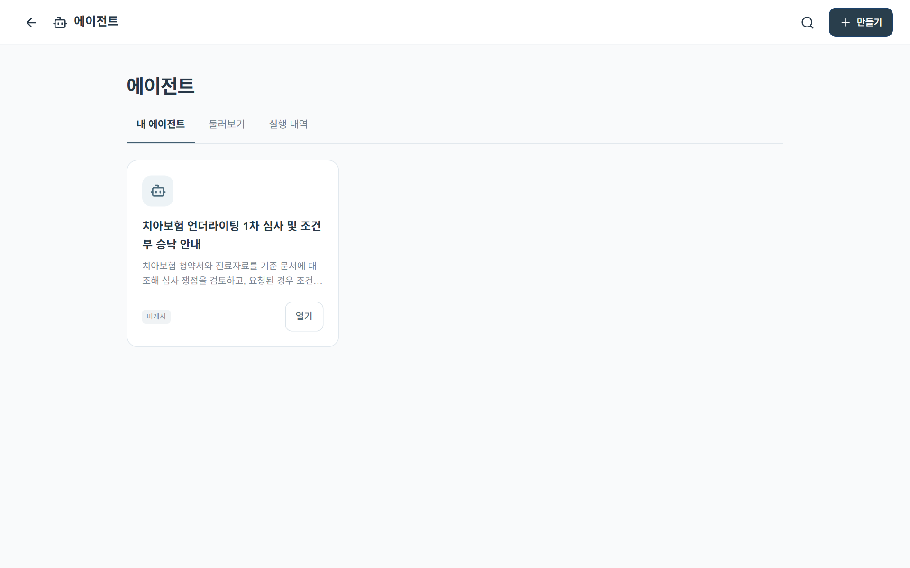
에이전트
에이전트로 저장 채팅의 ··· 메뉴
1
2
업무에 반복적으로 사용하고자 하는 채팅을 에이전트로 저장합니다.
1
에이전트로 저장 만들 일을 한 줄로 적고 업무 정리, 내용 확인, 저장 순서로 진행합니다. 입력, 기준 자료, 업무 단계, 확인할 사항이 자동으로 나뉩니다.
2
서비스로 만들기 같은 메뉴에서 실무자용 화면을 바로 만들 수도 있습니다.
채팅 더보기 메뉴
에이전트
4
에이전트 목록 왼쪽 메뉴의 에이전트
저장한 에이전트를 열어 확인하고 실행하고 수정합니다.
1
2
1
내 에이전트 내가 저장한 목록입니다. 둘러보기에는 게시된 에이전트가 보입니다.
2
에이전트 카드 이름과 하는 일을 보여 줍니다.
3
열기 상세 화면으로 이동합니다.
3
4
만들기 채팅 없이 직접 만들 때 씁니다.
내 에이전트
M:Work 사용자 기능 설명서
4 / 6

Slide 5
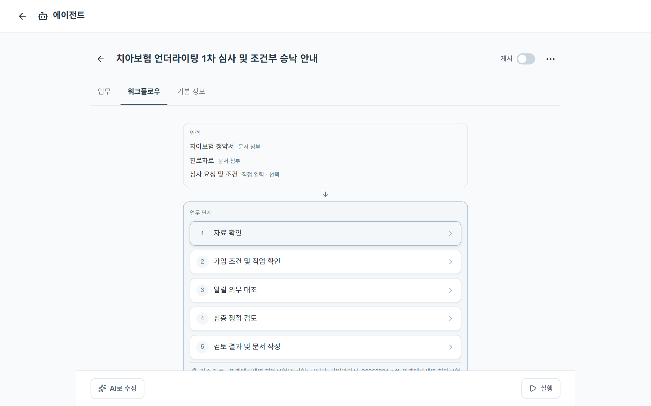
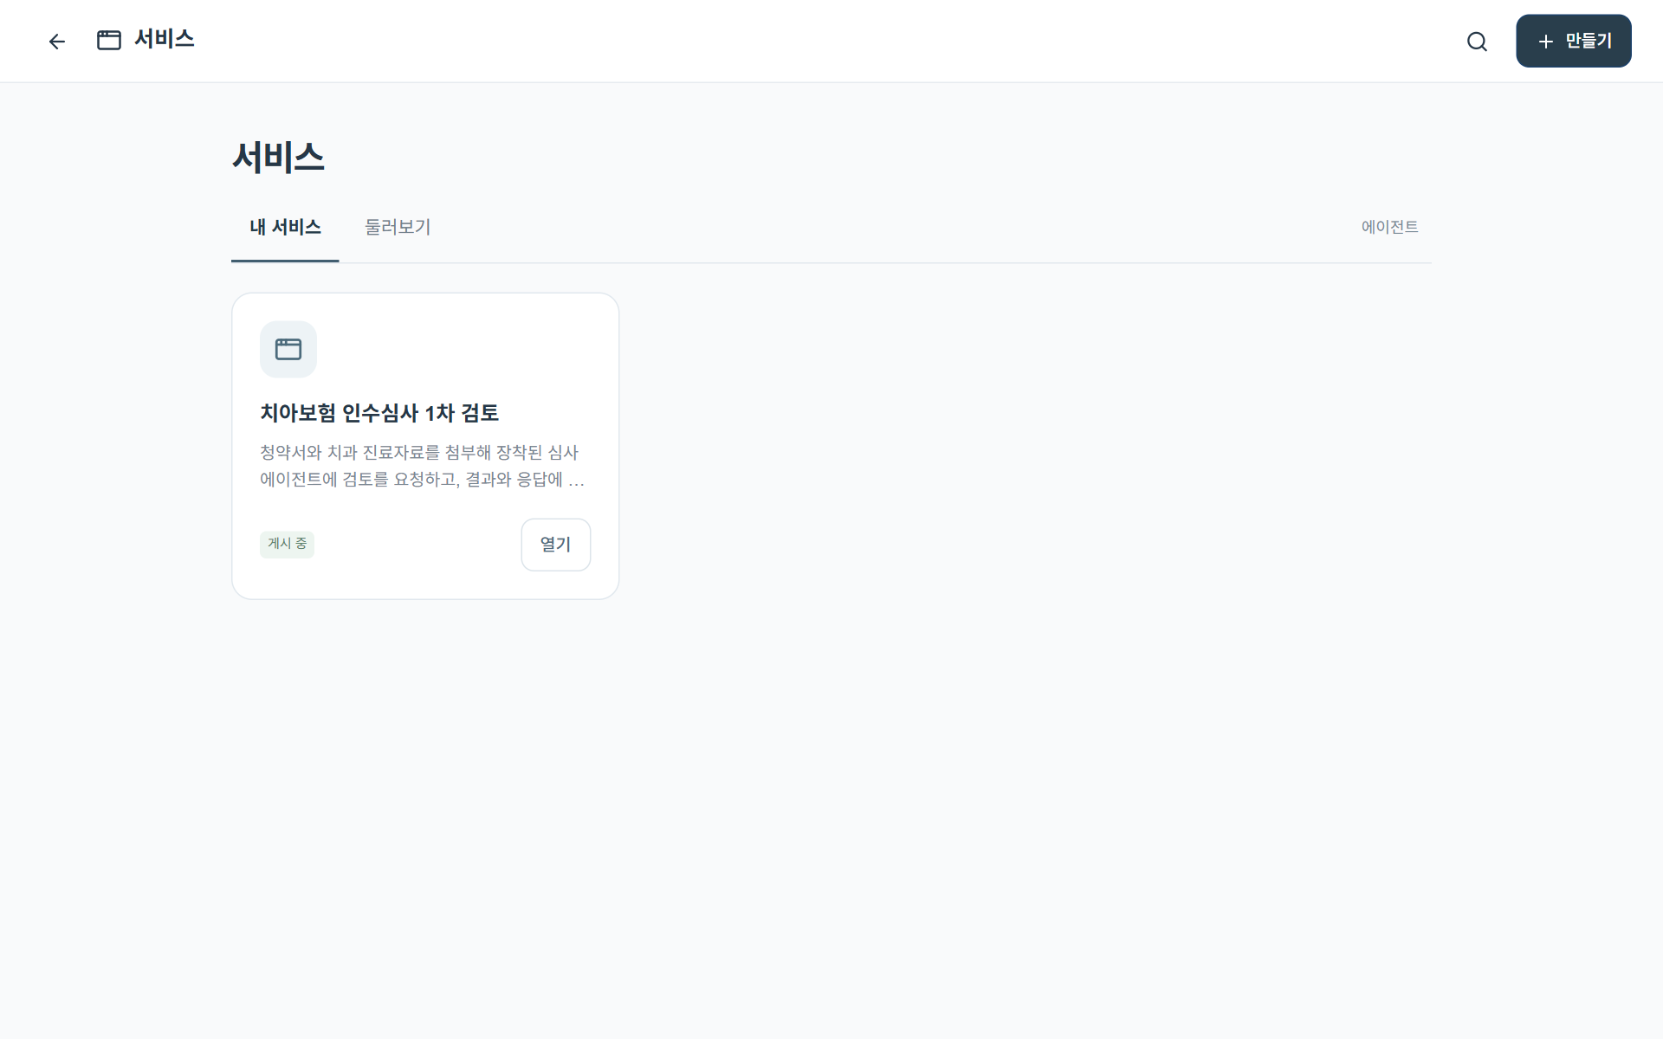
에이전트
에이전트 구성 에이전트 열기, 워크플로우 탭
5
실행 때 필요한 입력과 저장된 기준 자료, 업무 단계가 정리되어 있습니다. 아래는 예시 에이전트 기준입니다.
1
입력 실행할 때마다 새로 붙일 자료입니다. 예시에서는 청약서, 진료자료, 요청사항.
1
2
업무 단계 예시에서는 자료 확인, 가입 조건과 직업 확인, 알릴 의무 대조, 심층 쟁점 검토, 문서 작성 순서입니다.
2
3
기준 자료 계속 같이 쓰는 문서입니다. 예시에서는 사업방법서, 약관, 직업 위험등급표, 금감원 자료.
4
실행 새 입력을 붙여 바로 실행합니다.
5
게시 켜면 다른 사람에게 공개됩니다.
3
4
예시: 치아보험 언더라이팅 에이전트
서비스
3
서비스 목록 왼쪽 메뉴의 서비스
에이전트를 장착한 실무자용 화면을 모아 봅니다.
1
1
서비스 카드 이름, 설명, 게시 여부를 보여 줍니다.
2
열기 편집과 미리보기로 이동합니다.
2
3
만들기 새 서비스를 만듭니다. 필요한 화면을 한 줄로 적으면 AI가 만들어 줍니다.
내 서비스
M:Work 사용자 기능 설명서
5 / 6

Slide 6
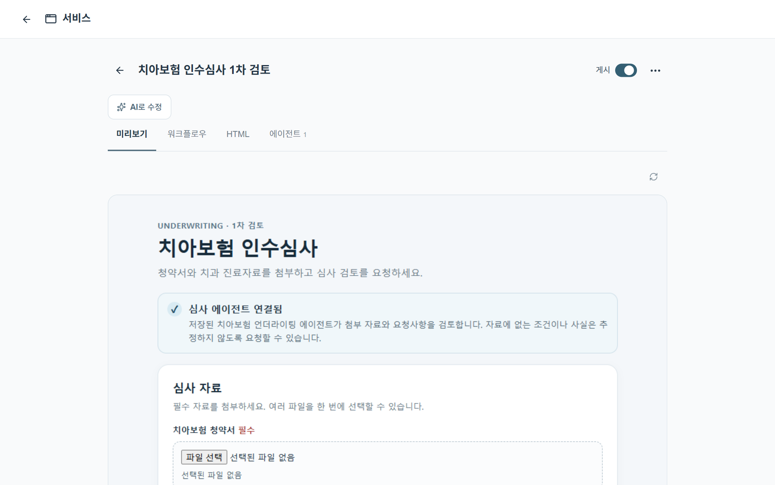
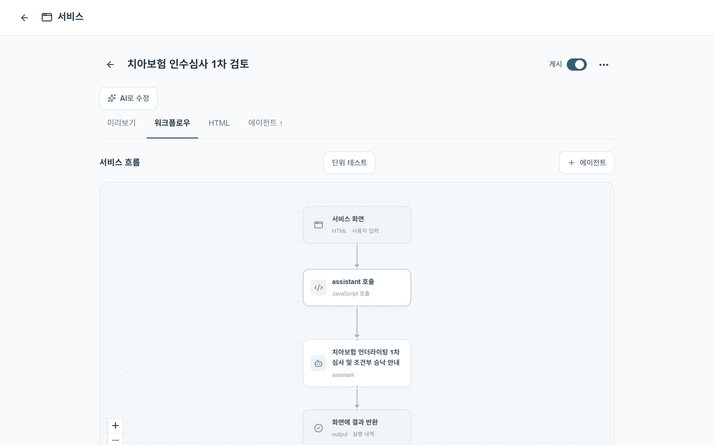
서비스
서비스 편집 서비스 열기
4
AI가 만든 화면을 확인하고 저장하고 게시합니다.
3
1
2
1
미리보기 실제 화면 그대로 확인합니다.
2
에이전트 탭 장착된 에이전트와 호출 이름을 확인합니다. 에이전트를 장착한 뒤에는 AI로 수정을 눌러 화면을 다시 만듭니다.
3
AI로 수정 바꾸고 싶은 점을 한 줄로 적습니다.
4
게시 켜면 공개 주소가 생깁니다. 이 주소를 실무자에게 공유합니다.
서비스 미리보기
서비스
서비스 워크플로우 서비스 편집의 워크플로우 탭
화면의 호출과 장착한 에이전트의 연결을 그림으로 확인합니다.
1
서비스 화면 사용자가 입력하는 폼입니다.
3
4
2
에이전트 노드 호출 이름은 assistant입니다. 화면이 이 이름으로 에이전트를 부릅니다.
1
3
단위 테스트 노드 하나만 따로 실행해 봅니다.
4
에이전트 추가 다른 에이전트를 더 장착합니다.
2
서비스 흐름
M:Work 사용자 기능 설명서
6 / 6

